Slide 1
Desarrollo de aplicaciones multiplataforma
Clase 5
Docente: Pedro Rosito

Slide 2
Índice
Web API vs Web Service
REST vs SOAP
Ruteo en REST
Middleware
CORS
MySQL Pool

Slide 3
Web API
Web Service
Interfaz de programación de aplicaciones
Acceso a características de bajo nivel o propietarias
Detalla cómo se debe llevar a cabo cada rutina y la funcionalidad que brinda
Forma estandarizada de integrar aplicaciones web mediante el uso de XML, SOAP, WSDL (Web Services Description Language) y UDDI (Universal Description, Discovery, and Integration)

Slide 4
REST
(Representational State Transfer)
SOAP
(Simple Object Access Protocol)
Estilo de arquitectura de software
Liviano
Utiliza JSON
No tan seguro como SOAP
Protocolo de mensajería
Utiliza XML
Se utiliza mayormente en bancos, para garantizar la seguridad de las transacciones.

Slide 5
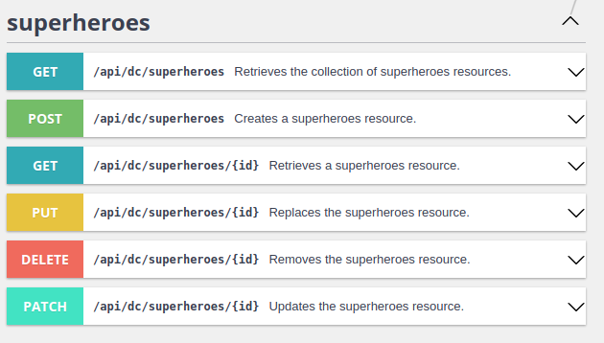
Ruteo en REST

Slide 6
Manejadores de rutas
Existe un método de direccionamiento especial que no se deriva de ningún método HTTP
app.all('/todo', function(req, res) {
res.send({'mensaje': 'Todo'})
})

Slide 7
Manejadores de rutas
Una matriz de funciones puede manejar una ruta
var cb0 = function (req, res, next) {
console.log('CB0')
next()
}
var cb1 = function (req, res, next) {
console.log('CB1')
next()
}
var cb2 = function (req, res, next) {
res.send({'mensaje': 'Hola DAM!'}).status(200)
}
app.get('/', [cb0, cb1, cb2]);

Slide 8
Middleware
Funciones que tienen acceso a los objetos de solicitud y respuesta “req” y “res” y a la siguiente función del ciclo de la aplicación
Si la función no finaliza el ciclo debe pasar el control a la siguiente función con el método next()

Slide 9
Middleware
Para cargar la función middleware, se llama a app.use() especificando la función
var myLogger = function (req, res, next) {
console.log('LOGGED')
next()
}
app.use(myLogger)

Slide 10
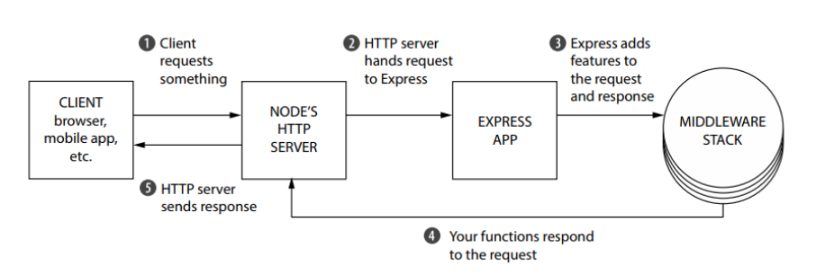
Middleware

Slide 11
Tipos de middleware
A nivel de aplicación
A nivel de direccionador
De manejo de errores
Incorporados
De terceros

Slide 12
Express Router
Se utiliza para crear manejadores de rutas modulares
Middleware
Se crea un archivo de direccionador en el directorio de la aplicación, que luego se carga como un módulo dentro del index.js

Slide 13
CORS
Mecanismo que utiliza cabeceras HTTP adicionales para permitir que un user-agent obtenga permiso para acceder a recursos desde un servidor en un origen distinto al que pertenece

Slide 14
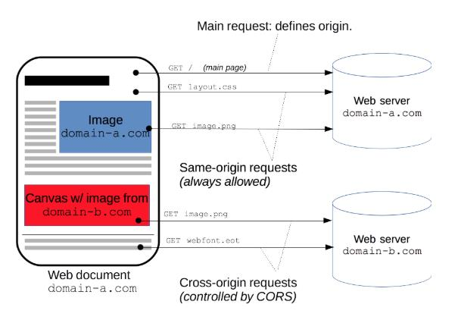
CORS

Slide 15
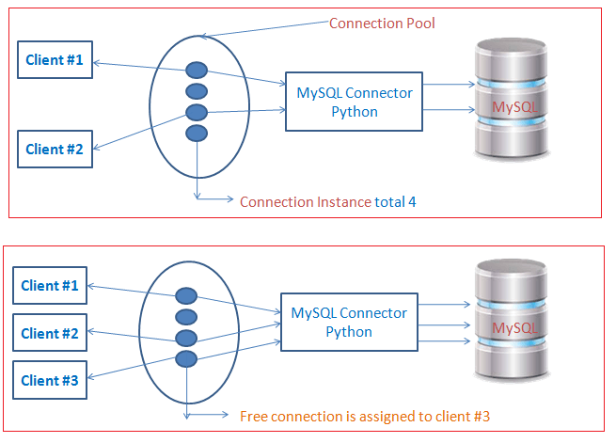
MySQL Pool

